Slide 1
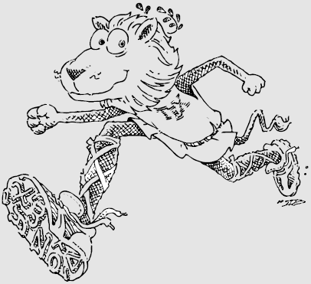
Bermain dengan LaTeX
dibuat oleh: Andreas Febrian, Erik Dominikus
didistribusikan dibawah: Creative Commons Attribution-NonCommercial-ShareAlike 3.0 Unported License
Tutor: __________
Asisten: __________
images:
Installer livetext yang dapat diperoleh di http://www.tug.org/texlive/quickinstall.html
Notes:
Informasi:
Materi tutorial ini dibuat oleh Andreas Febrian yang digunakan pada tutorial LaTeX di Fasilkom UI pada bulan Maret 2009.
Seluruh materi yang ada dalam folder e-book merupakan buku elektronik yang didistribusikan dalam GPL.
Materi dalam folder workspace dipersiapkan oleh Andreas Febrian. Gambar dalam folder tersebut diambil dari sumber yang disebutkan dalam slide ini.
Para pengajar adalah:
Harap diingat bahwa gambar-gambar yang disini diambil dari media lain. Pastikan Anda memberikan penjelasan mengenai gambar-gambar ini jika Anda menggunakannya dalam tulisan lain.
Bagian setelah [animasi] dijelaskan setelah animasi berikutnya muncul.
Saran:
- usahakan penjelasan sesederhana mungkin
- usahakan suasana tutorial menyenangkan
- cek kembali apakah materi tutorial ini sudah sesuai dengan yang Anda butuhkan, silahkan tambahkan atau dikurangkan
- pastikan komputer yang digunakan untuk tutorial sudah memiliki LaTeX compiler
- pastikan bagian yang berada dalam [tambahan][/tambahan] hanya dijelaskan jika dirasa perlu
- bagian dengan tanda * merupakan panduan bagi pengajar

Slide 2
Referensi dan Rekomendasi
Thobias OeTiker, Hubert Partl, Irene Hyna, and Elsabeth Schlegl.
The Not So Short Introduction to LaTeX2e.
Notes:
Jika ada yang tertarik belajar lebih jauh mengenai LaTeX, disarankan untuk membaca “The not so short introduction to LaTeX2e”. Buku elektroniknya didistribusikan dibawah GPL dan dapat dilihat pada folder e-book.

Slide 3

LaTeX
Intinya ya koding!
sederhana:
bahasa untuk penulisan dokumen
referensi:
LaTeX is a typesetting system that is very suitable for producing scientific and mathematical documents of high typographical quality
images:
http://lh3.ggpht.com/_3hN8-kHAfaw/S0ui9OF7M6I/AAAAAAAABLc/K5eiH4mWPdE/s288/albert_einstein-300x300.jpg
Notes:
Secara sederhana LaTeX merupakan bahasa yang digunakan untuk mempermudah penulisan dokumen.
[tambahan]
Sedangkan berdasarkan referensi utama, latex merupakan sistem yang dapat membantu menghasilkan dokumen ilmiah dan matematika dengan kualitas yang tinggi
[/tambahan]
[animasi]
Intinya: coding! (Gilakan!)
Eits.. tapi ini tidak akan sesulit yang dibayangkan kok...
Bingung? Tidak percaya? Bagaimana kalau kita coba!

Slide 4
coba yuk...!
buka teks editor
\documentclass[a4paper,11pt,final]{article}
\title{dokumen pertama}
\author{saya}
\begin{document}
\maketitle
berkas latex pertama uhui!
\end{document}
ketikan
simpan: contoh.tex
buka terminal
jalankan:
pdflatex contoh
buka: contoh.pdf
Notes:
Coba kalian lakukan ini (sambil menunjuk slide) semua pada komputer masing-masing.
* Pastikan seluruh komputer yang digunakan peserta dapat menjalankan perintah “pdflatex”
* Pelatih sebaiknya juga melakukan hal yang sama seperti yang dilakukan peserta
* Setelah dikompilasi, pelatih sebaiknya memperlihatkan dokumen hasil kompilasi
* Pastikan seluruh peserta melakukan percobaan ini (tujuannya agar peserta tidak merasa takut untuk belajar lebih lanjut)
* Jika sudah ada hasil kompilasi, lanjutkan ke slide berikutnya
Selamat! Ini adalah dokumen LaTeX pertama Anda!

Slide 5
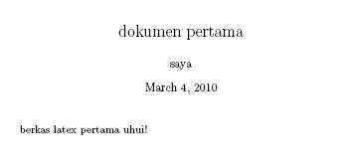
coba yuk...!
minimal
\documentclass[a4paper,11pt,final]{article}
\title{dokumen pertama}
\author{saya}
\begin{document}
\maketitle
berkas latex pertama uhui!
\end{document}
preamble
ini apa yah?
perintah diawali '\'
Notes:
* Pastikan seluruh peserta sudah selesai mencoba yang dijelaskan pada slide sebelumnya
Semuanya sudah mendapatkan hasil yang sama?
Mudah toh?
Sekarang kita lihat sedikit apa sebenarnya yang tadi kita tulis yah.
Kalian pasti sudah sadar bahwa setiap perintah LaTeX selalu diawali dengan backslash (\).
[animasi] Ini adalah struktur minimum yang dibutuhkan untuk membuat dokumen LaTeX. Documentclass akan menentukan struktur dan tampilan dokumen. Sedangkan bagian dalam {document} merupakan isi dokumen.
[animasi] \title dan \author merupakan bagian dari perintah untuk membuat judul dokumen yang akan dibuat saat perintah \maketitle dijalankan. Hasilnya dapat dilihat pada bagian teratas dari hasil kompilasi.
[animasi] Bagian ini merupakan isi dokumen yang diletakan dibawah judul dokumen
[animasi] Bagian diantara \documentclass dan {document} disebut dengan preamble. Pada bagian ini konfigurasi LaTeX untuk dokumen ini dituliskan.
[animasi] Mungkin ada yang bertanya-tanya apakah \documentclass itu...

Slide 6
Document class
Ada banyak jenis dan terus berkembang, diantaranya:
}
article
book
report
letter
IEEEtrans
beamer → untuk slide
layout berbeda
penasaran?
Notes:
\documentclass akan menentukan struktur dan tampilan dokumen, nah... agar mudah, LaTeX menyediakan beberapa pilihan jenis dokumen. Setiap jenis dokumen ini akan menghasilkan layout yang berbeda juga.
[animasi] Penasaran?

Slide 7
Folder Workspace
Download materi di http://asisten.cs.ui.ac.id/public/pelatihan-latex/materi.tutorial.skripsi_v.1.03.7z
Kita bermain LaTeX dalam folder workshop!
Notes:
* Jangan lupa untuk mengganti [????] dengan lokasi dimana materi untuk workshop diletakkan.
* Pastikan dimanapun materi tersebut tersimpan, peserta dapat mengaksesnya.
* Setelah didownload, arahkan peserta untuk masuk kedalam folder workshop

Slide 8
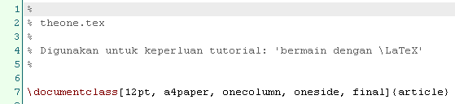
Document class
article
book
report
letter
buka theone.tex
ubah kelasnya
Notes:
* Arahkan peserta untuk membuka berkas bernama theone.tex dalam folder workshop dengan editor yang tersedia
* Pandu agar peserta mencoba mengubah kelas dokumen menjadi tipe yang berbeda.
* Ada baiknya pengajar membuka dokumen theone.tex dan turut mengubah
* Setelah dicoba semua, coba tanyakan apa saja perbedaan yang mereka temukan.

Slide 9




Apakah cuma PDF?
Device Independent File
latex
Postscript
pdflatex
Portable Document Format
images:
http://icons3.iconfinder.netdna-cdn.com/data/icons/oxygen/128x128/mimetypes/text-x-bibtex.png
http://upload.wikimedia.org/wikipedia/commons/b/b9/Inkscape_postscript.png
http://3wg.aafc.org.au/iis/hosted/327flt/images/PDFicon.png
Notes:
Selain PDF, dokumen LaTeX juga dapat dikompilasi menjadi .dvi atau postscript. Perintah yang digunakan untuk kompilasi bukan lagi pdflatex tapi latex.

Slide 10
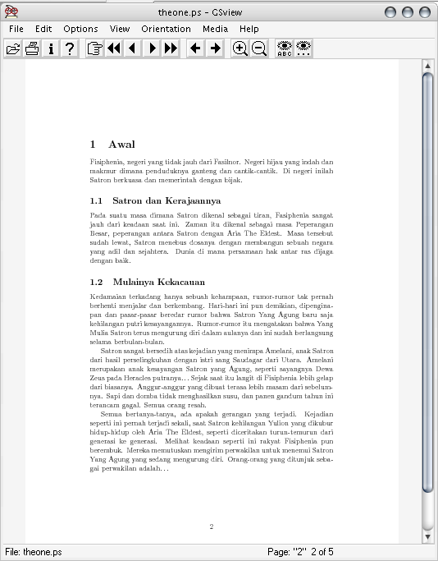
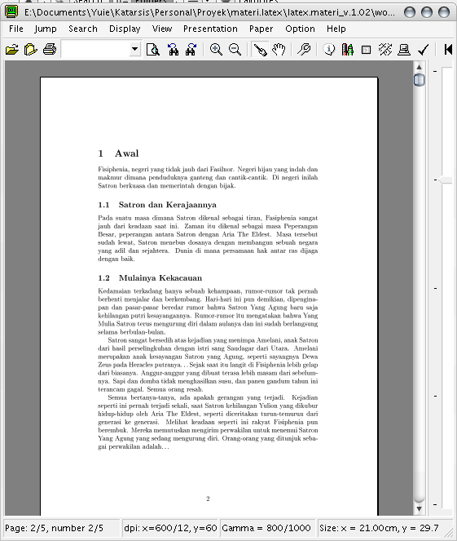
DVI dan Postscript
Device Independent File
Postscript
Notes:
Tampilan dvi dan postscript

Slide 11
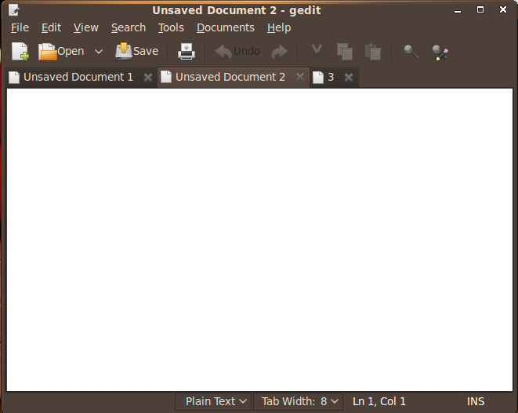
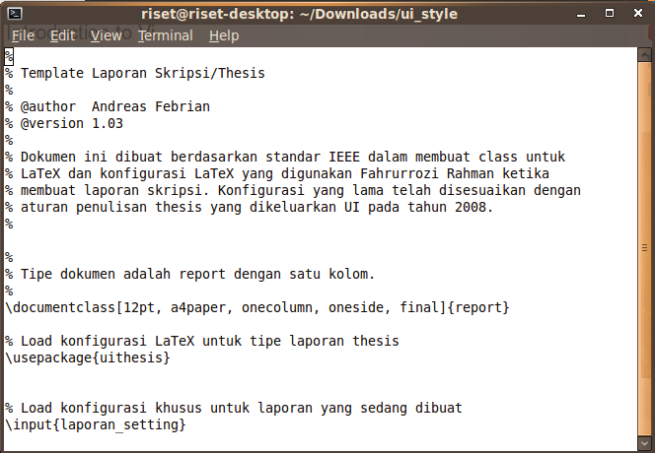
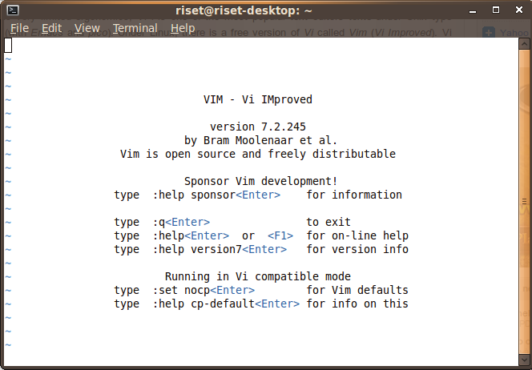
Ada editornya tidak?
Semua teks editor dan LaTeX IDE
Notes:
Untuk membuat dokumen LaTeX, Anda tidak membutuhkan editor khusus. Seluruh text editor dapat digunakan, termasuk yang masih berbasis konsol seperti edit di shell Windows atau vi di Linux.

Slide 12
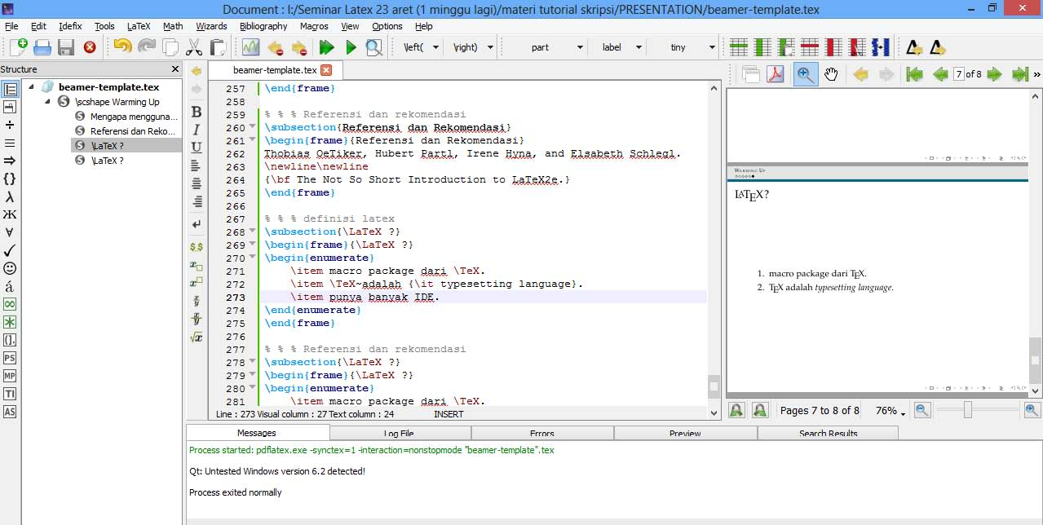
TeXstudio
Notes:
Editor lain yang mudah dan nyaman untuk digunakan adalah Texmaker. Aplikasi ini dapat digunakan secara bebas.

Slide 13
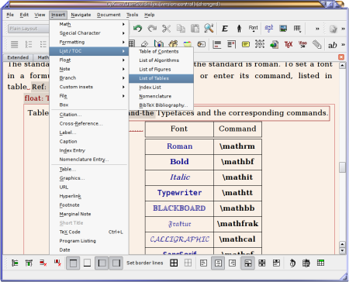
Lyx – LaTeX Visual Editor
http://www.lyx.org/Home
images:
http://www.lyx.org/images/about/insert_menu.png
Notes:
Ada pula editor yang berprilaku seperti Open Office Text atau MS. Word. Salah satu diantaranya adalah Lyx. Lyx merupakan aplikasi open source, jadi bebas untuk didownload.

Slide 14
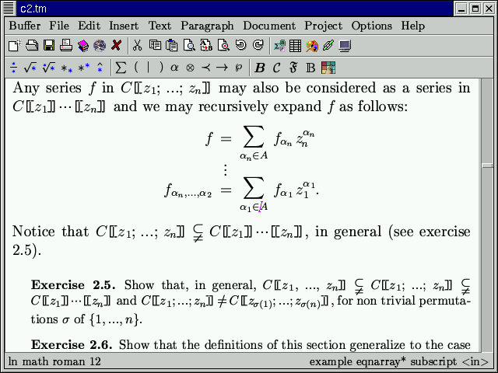
TeXmacs – LaTeX Visual Editor
http://www.texmacs.org/tmweb/home/welcome.en.html
images:
http://www.texmacs.org/Samples/texmacs-1.png
Notes:
Editor lainnya adalah TeXmacs yang juga merupakan aplikasi open source.

Slide 15
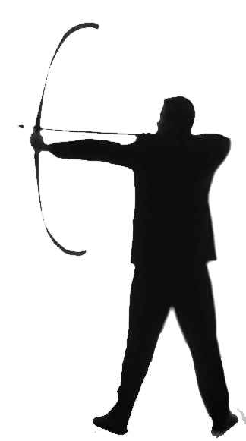
Tujuan tutorial
bermain dengan LaTeX
tidak takut dengan LaTeX
berani menggunakan LaTeX dalam tugas kuliah
images:
http://www.ciu.edu/aim/images/aim.jpg
Notes:
* Jangan lupa untuk mengubah tujuan tutorial sesuai dengan keperluan tutorial Anda.

Slide 16
Mengapa ber-LaTeX?
layout
mouse
content focus
well structure doc
free
create slide
programming
hyphenation
easy references
easy footnote
easy references
easy TOC
easy TOF
easy TOT
easy math
Notes:
* Salah satu poin penting dari dibuatnya LaTeX adalah untuk membuat penulis dapat lebih fokus dengan isi tulisan mereka alih-alih tampilan dokumen.

Slide 17
Mengapa tidak ber-LaTeX
Layout Baru
=
sulit
+
makan waktu
Ingin dokumen yang tidak terstruktur
Ingin dokumen penuh hiasan
Ingin slide yang penuh animasi dan interaktif
Notes:
Tentu tidak adil jika hanya menyorot mengapa ber-LaTeX, tentu kita harus melihat kenapa tidak-nya. Kenyataannya, pada LaTeX, untuk membuat sebuah layout untuk jenis dokumen baru itu sangat sulit dan memakan waktu. Untunglah banyak orang-orang yang dengan baik hati membagikan layout dokumen yang sudah mereka miliki dan dapat langsung kita gunakan.
LaTeX juga tidak cocok untuk mereka yang ingin membuat dokumen tidak terstruktur dan penuh hiasan.
Khusus untuk slide presentasi, LaTeX sangat tidak cocok untuk slide yang banyak animasi dan interaktif. Eiiitss.. jangan kaget, kita memang bisa menggunakan LaTeX untuk membuat slide. Kita akan mencobanya nanti, jadi bersabarlah.

Slide 18
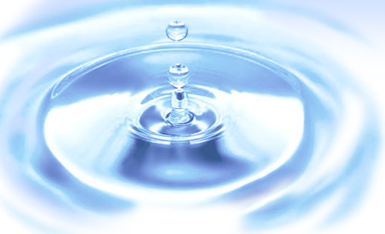
Pembersihan pikiran
Fokus!
Lupakan!
Struktur Dokumen
Layout Dokumen
Isi Dokumen
Hiasan Dokumen
Internet
Buku
Karakter Khusus:
\, &, %, #, {, }
Penyederhanaan
tidak tahu → tidak bisa
images:
http://drkatharina.com/wp-content/themes/DrKatharina/images/headerart.jpg
Notes:
Sebelum kita lanjut, ada baiknya kita bersihkan pikiran dan samakan presepsi.
* Tegaskan pada peserta apa yang harus diperhatikan dan apa yang harus dilupakan saat membuat dokumen LaTeX.
[animasi] Hampir saja lupa, ada sedikit penyederhanaan yang perlu diingat. Jika Anda tidak tahu bagaimana cara melakukan suatu hal di LaTeX, anggap saja itu tidak bisa. Contohnya: “bagaimana membuat tulisan di LaTeX berwarna?” Walau sebenarnya bisa, tapi umumnya Anda akan membutuhkan banyak waktu untuk dapat mengerti caranya. Jadi, lebih baik lupakan saja dan fokus pada hal yang lebih penting.

Slide 19
BERHENTI SEJENAK!
Ada pertanyaan?
Notes:
....
Jika tidak ada pertanyaan, kita akan bermain kembali dengan LaTeX.

Slide 20
Spacing
Berkas theone.tex
\include{content.clean}
\include{content.messy}
ganti dengan
kompilasi
lihat hasilnya
Notes:
Sekarang kita kembali ke theone.tex. Cari baris dengan tulisan “content.clean” dan ubah menjadi “content.messy”. Kompilasi dan lihat hasilnya.
* ada baiknya pengajar juga mencoba dan mencontohkan didepan
* ajak peserta untuk melihat isi “content.messy”
Jika sudah dicoba, terlihat bahwa dokumen baru ini sangat berantakan bukan?

Slide 21

Spacing
Mirip HTML?
Spasi di abaikan!
Coba tambahkan dalam content.messy.tex
\linebreak
\newpage
\pagebreak
\bigskip
\linebreak
Notes:
Coba lihat isi “content.messy”, apakah Anda dapat melihat kemiripannya dengan HTML? Ya, pada LaTeX spasi tambahan diabaikan.
[animasi] Sekarang kita akan mencoba menambakan spasi pada dokumen ini dengan menggunakan newpage, pagebreak, bigskip, dan linebreak. Silahkan dicoba dan dilihat hasilnya.
* Mulai dari bagian ini, para peserta dapat mencoba secara mandiri. Pengajar hanya perlu memastikan peserta mengerti apa yang mereka coba.
* Ada baiknya asisten pengajar mulai lebih aktif lagi berkeliling mulai dari slide ini dan seterusnya

Slide 22
Membuat Outline
\chapter{nama bab}
\section{nama subbab}
\subsection{nama subsubab}
\subsubsection{nama subsubbab}
Tugas
Buat 2 buah bab
Bab 1 dengan 0 subbab
Bab 2 dengan 2 subbab
Subbab 2.1 dengan
2 subsubbab
Kelas: report
Notes:
* Untuk slide ini peserta juga bisa mencoba secara mandiri sesuai dengan tugas yang diberikan
* Pastikan dokumen yang diubah menggunakan kelas “report”

Slide 23
Gambar?
Gunakan package tambahan:
\usepackage{graphicx}
tambahkan di preamble
\documentclass[a4paper,11pt,final]{article}
…
\begin{document}
...
\end{document}
Notes:
Yak, sekarang mungkin beberapa diantara kalian sudah penasaran bagaimana caranya menambahkan gambar ke dalam LaTeX bukan?
Masih ingat bagian bernama preamble? Coba tambahkan \usepackage{graphicx} pada bagian tersebut. Sudah?

Slide 24
Gambar?
Tugas
Gambar dedaunan
di Bab 1
\begin{figure}
\centering
\includegraphics[width=0.50\textwidth]{pics/pic1.png}
\caption{Gambar Pertama}
\label{fig:testGambar}
\end{figure}
Notes:
Tugass!! Sekarang coba tambahkan gambar air yang ada dalam foler image dalam workshop\images kedalam bab 1. Contoh kode LaTeX-nya seperti yang terlihat di slide.
* Pastikan seluruh peserta bisa mengerjakannya
* Setelah dicoba, tanyakan setiap perintah LaTeX yang mereka tulis itu artinya apa

Slide 25
Tabel?
Tugas
1 tabel di Bab 2.1
\begin{table}
\centering
\caption{Contoh Tabel}
\label{tab:tab1}
\begin{tabular}{| l | c r |}
\hline
& kol 1 & kol 2 \\
\hline
baris 1 & 1 & 2 \\
baris 2 & 3 & 4 \\
jumlah & 4 & 6 \\
\hline
\end{tabular}
\end{table}
Notes:
Sekarang kita coba membuat table. Coba tambahkan 1 table di bab 2.1 dengan menggunakan contoh kode yang ada pada slide.
* Setelah dicoba, tanyakan setiap perintah LaTeX yang mereka tulis itu artinya apa

Slide 26

Tabel?
\begin{table}
\centering
\caption{Contoh Tabel}
\label{tab:tab2}
\begin{tabular}{| l |}
Ini tulisan yang sangat panjang.
Maunya si sekalian tulis CV
tapi bagaimana mungkin?
Ini saja susah
\end{tabular}
\end{table}
\begin{tabular}{| p{10cm} |}
Notes:
Pertanyaan! Kira-kira apa yang akan dihasilkan oleh potongan kode ini?
Kalian tentu sudah dapat menduga bahwa kode ini akan menghasilkan sebuah tabel dengan satu sel.
[animasi] Ternyata, tulisan dalam sel ini terlalu panjang sehingga melewati batas halaman.
[animasi] Hal ini dapat diatasi dengan menambahkan p{x cm} pada definisi kolom pada table. Silahkan dicoba.

Slide 27

Kejutan-kejutan!
Tambahkan setelah
\begin{document}
\tableofcontents
\clearpage
\listoffigures
\clearpage
\listoftables
\clearpage
Trus? Di word dan
open office juga bisa
otomatis!
Images
http://media.photobucket.com/image/wondering/bondadarsh/Snoopy_Wallpaper_by_Golby.jpg
Notes:
Kejutan!!!!
Seluruh usaha kita untuk membuat dokumen yang terstruktur terbayarkan dengan adanya fungsi otomatis untuk membuat daftar isi, daftar gambar, dan daftar tabel. Silahkan dicoba dulu!
[animasi]
* baca yang ada dalam awan cerita
Betul! Dan kita bisa melakukan juga hal yang sama delam LaTeX karena LaTeX sangat terstruktur. Perbedaannya daftar-daftar otomatis dalam pdf hasil kompilasi LaTeX bisa di klik, yang akan sangat memudahkan pembaca dokumen.

Slide 28
Gambar/Tabel Referensi
\begin{figure}
\centering
\includegraphics[width=0.50\textwidth]{pics/creative_common.png}
\caption{Gambar Pertama}
\label{fig:testGambar}
\end{figure}
ID; harus unik
Perbandingan antara dua dunia dapat dilihat pada Gambar 1.5.
\ref{fig:testGambar}
mau mencoba?
Notes:
Pada LaTeX seluruh gambar atau tabel atau apapun itu bisa kita refer dengan menggunakan angka dengan kemungkinan salah yang kecil.
[animasi] Pada \fig{} kita bisa memberikan perintah \label yang merupakan ID untuk gambar ini. Ingat, karena ini ID artinya nama ini harus unik.
[animasi] Untuk merujuk pada nomor gambar, kita gunakan perintah \ref{} dan memberikan ID gambar tadi. Hal yang sama berlaku juga untuk tabel.
Apakah mau dicoba dulu?

Slide 29
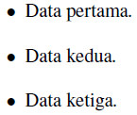
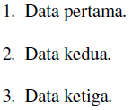
Pemberian Nomor
\begin{itemize}
\item Data pertama.
\item Data kedua.
\item Data ketiga.
\end{itemize}
\begin{enumerate}
\item Data pertama.
\item Data kedua.
\item Data ketiga.
\end{enumerate}
tidak ada nomor
Notes:
Pada LaTeX juga ada bullet dan penomeran.
[animasi] Perhatikan bahwa struktur keduanya sama perbedaannya adalah untuk bullet kita menggunakan keyword itemize, sedangkan enumerate untuk penomoran.
[animasi] Perhatikan juga bahwa keduanya tidak menggunakan nomor atau tanda lain. Nomor dan tanda tersebut baru akan dibuat setelah berkas LaTeX dikompilasi.
* Biasanya peserta akan mencoba

Slide 30
Ukuran Font, Italic, Bold, Underline, etc?
Ukuran Font
Manipulasi Teks
\tiny
\scriptsize
\footnotesize
\small
\normalsize
\large
\Large
\LARGE
\huge
\Huge
\textit
\textbf
\underline
\overline
Notes:
Pada LaTeX kita juga bisa memanipulasi teks, ini adalah beberapa perintah yang umum digunakan.
* Pada bagian ini juga biasanya peserta ingin mencoba
* Bagian ini tidak perlu dijelaskan dengan detail, cukup biarkan perserta mencoba sendiri

Slide 31
Istilah dengan Bahasa Indonesia?
Tambahkan pada preamble:
\usepackage[bahasa]{babel}
Notes:
Istilah-istilah otomatis yang digunakan pada LaTeX, seperti figure dan table dapat diubah dalam bahasa Indonesia. Tambahkan kode ini dalam preamble dan lihat hasilnya.
* Pastikan peserta mencoba

Slide 32
Matematik
Harus berada dalam math environment
Berada dalam baris yang sama
$ … $
Persamaan matematis
persamaan diberi nomor
\begin{equation}
...
\end{equation}
Lebih dari satu persamaan matematis
setiap persamaan diberi nomor
\begin{align}\label{eq:label}
...
\end{align}
Notes:
* Seluruh bagian dengan judul Matematik akan lebih mudah dimengerti jika perserta mencoba sendiri.
* Biasanya akan ada pertanyaan diluar apa yang dituliskan dalam slide, jadi bersiaplah.

Slide 33

Matematik
Notasi sederhana:
_{subscript}
^{superscript}
Contoh:
$x_{satu} + y_{satu}^{23}$

Slide 34

Matematik
$ \cfrac{y - y_{1}} {y_{2} - y_{1}} =
\cfrac{x - x_{1}}{x_{2} – x_{1}} $

Slide 35

Matematik
$\underbrace{|\overline{ab}|}_{\text{pada bola $|\overline{ab}| = r$}}
= \sqrt[2]{(x_{b} - x_{a})^{2} + (y_{b} - y_{a})^{2} +
\vert\vert(z_{b} - z_{a})^{2}}$

Slide 36
Bibtex
Database referensi
Dapat ditambahkan sesuka hati
Hanya yang referensi yang dirujuk yang akan ditampilkan
Contoh:
example.bib
Notes:
Salah satu kelebihan LaTeX adalah bibtex. Bibtex merupakan database referensi yang pernah atau akan kita rujuk. Kita bisa menambahkan isinya sesuka hati dan kemudian kita gunakan dalam dokumen-dokumen lainnya. Menariknya, seluruh data dalam database ini tidak akan seluruhnya ditampilkan. Bibtex hanya akan menampilkan referensi yang kita rujuk dalam dokumen. Coba buka example.bib untuk meilhat contoh bibtex.

Slide 37
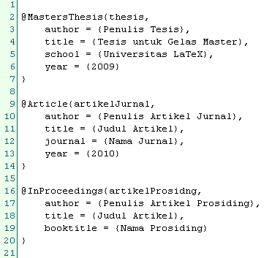
Bibtex
example.bib
Reference ID
e.g. \cite{thesis, artikelJurnal}
Ting tong!
Bisa juga ditambahkan
dengan JabRef
http://jabref.sourceforge.net/
Notes:
Disini bisa dilihat kita memiliki tiga buah buku dalam database kita. Setiap referensi harus dijelaskan tipenya apa artikel, thesis, atau lainnya. Ini akan menentukan bagaimana data referensi ditampilkan.
[animasi] Untuk merujuk sebuah referensi, kita gunakan perintah \cite dengan memberikan ID referensi yang kita inginkan. ID referensi ditunjukkan dengan kotak biru.
Ok, sekarang kita coba.

Slide 38
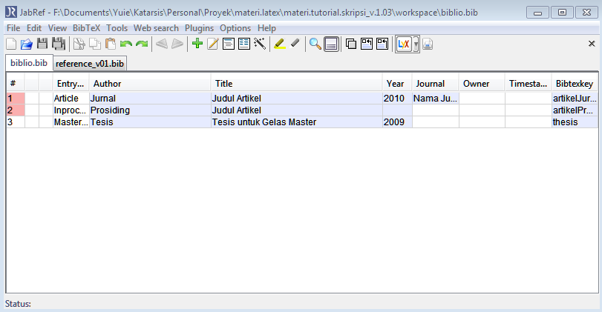
JabRef
Notes:
Disini bisa dilihat kita memiliki tiga buah buku dalam database kita. Setiap referensi harus dijelaskan tipenya apa artikel, thesis, atau lainnya. Ini akan menentukan bagaimana data referensi ditampilkan.
[animasi] Untuk merujuk sebuah referensi, kita gunakan perintah \cite dengan memberikan ID referensi yang kita inginkan. ID referensi ditunjukkan dengan kotak biru.
Ok, sekarang kita coba.

Slide 39
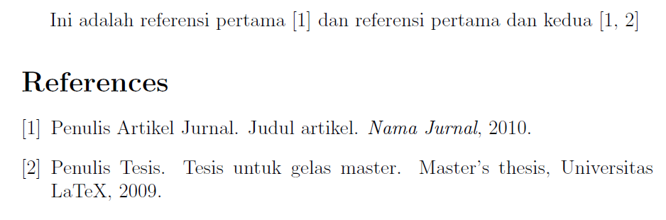
Bibtex
\include{content.clean}
Ini adalah referensi pertama \cite{artikelJurnal} dan
referensi pertama dan kedua \cite{artikelJurnal, thesis}
\bibliography{biblio}
\bibliographystyle{plain}
buka: theone.tex
pdflatex theone
bibtex theone
pdflatex theone
pdflatex theone
Notes:
Pertama kita buka theone.tex dan tambahkan bagian yang berwarna oranye. Jika sudah save.
* Paling tidak tunggu sampai cukup banyak yang sudah menambahkan
[animasi] Sekarang kita lakukan 4 langkah lagi agar referensi kita bisa ditampilkan pada dokumen. Apakah semua mendapatkan hasil yang sama dengan di slide?

Slide 40
Bibtex
pdflatex theone
membuat daftar sitasi
bibtex theone
buat referensi yang sesuai daftar sitasi
buat referensi yang sesuai daftar sitasi
pdflatex theone
kompilasi dengan data referensi
pdflatex theone
pebaharui referensi dalam dokumen hasil kompilasi
Notes:
* Dibacakan saja
[animasi] Ingat bahwa selalu dibutuhkan dua kali kompilasi untuk menjamin dokumen kita sudah menggunakan data referensi yang terbaru.

Slide 41
Beamer?
\documentclass[xcolor=pdftex,dvipsnames,table,11pt,final]{beamer}
\begin{document}
\begin{frame}
\frametitle{Slide 1}
Isi slide pertama
\end{frame}
\begin{frame}
\frametitle{Slide 2}
Isi slide kedua
\end{frame}
\end{document}
Tugas
Kompilasi berkas beam.tex
Lihal hasilnya!
Notes:
Beamer adalah kelas LaTeX yang digunakan untuk membuat slide presentasi.
[animasi] Setiap halaman slide akan berada dalam satu frame. Pada kode ini berarti ada dua buah slide.
* Bacakan tugas
* Pastikan pesera mencoba

Slide 42
Engine LaTeX
Texlive
http://tug.org/texlive/
MikTex
http://miktex.org/
Notes:
Jika tertarik menginstall LaTeX, ada dua distribusi yang bisa digunakan. Texlive dan Miktex. Distribusi yang masih di update adalah Texlive, sedang Miktex tidak lagi. Tapi keduanya sama-sama bisa digunakan dan memiliki library yang cukup untuk memenuhi kebutuhan Anda.

Slide 43
Waktunya Bermain Sendiri
Terima Kasih

